Slide 1
第1回 標準出力、数値演算、 文字列操作
太田・原田

Slide 2
目次
Google Colabratory とは
標準出力について
数値
文字

Slide 3
目次
Google Colabratory とは
標準出力について
数値
文字

Slide 4





Google Colaboratory
- Google Colaboratoryとは
Googleが開発した，ブラウザからPythonのコードを書けるサービス
ブラウザ・・・Google ChromeやBingなどウェブサイトを見るために使うソフトのこと

Slide 5

Google Colaboratory
- Google Colaboratoryのいいところ①
Python を自分のパソコンに入れなくても使える！
Pythonを自分のパソコンに入れるのは大変．．．
Google Colaboratory を使うことですぐにPythonを使うことができる

Slide 6


Google Colaboratory
- Google Colaboratoryのいいところ②
自分が作ったコードを他の人に共有できる！
自分が作ったコードはGoogleドライブに保存されるので，
すぐに他の人に見せたりできる
一緒にゲームを作るのに便利

Slide 7

Google Colaboratory
- Google Colaboratoryのいいところ②
ハイスペックPCのような機能を簡単に使える！
プログラミングの計算の時間を早くできるパーツ（GPU,TPU）は普通に買うと高い，，
無料で使うことができる

Slide 8
Google Colaboratory
- Google Colaboratoryの操作説明
https://colab.research.google.com/drive/

Slide 9
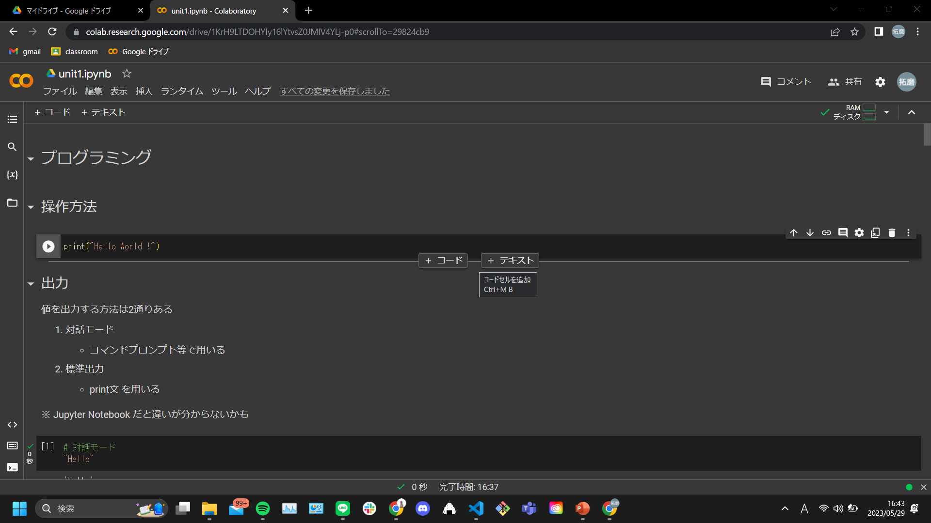
セル
コードを書く部分．クリックすると中身を変更できる．
セルを削除したいときはココ！（ゴミ箱）
セルを実行したいときはココ！（プレイ）
セルを追加したいときはココ！！
セルの下あたりを触れば出てきます

Slide 10
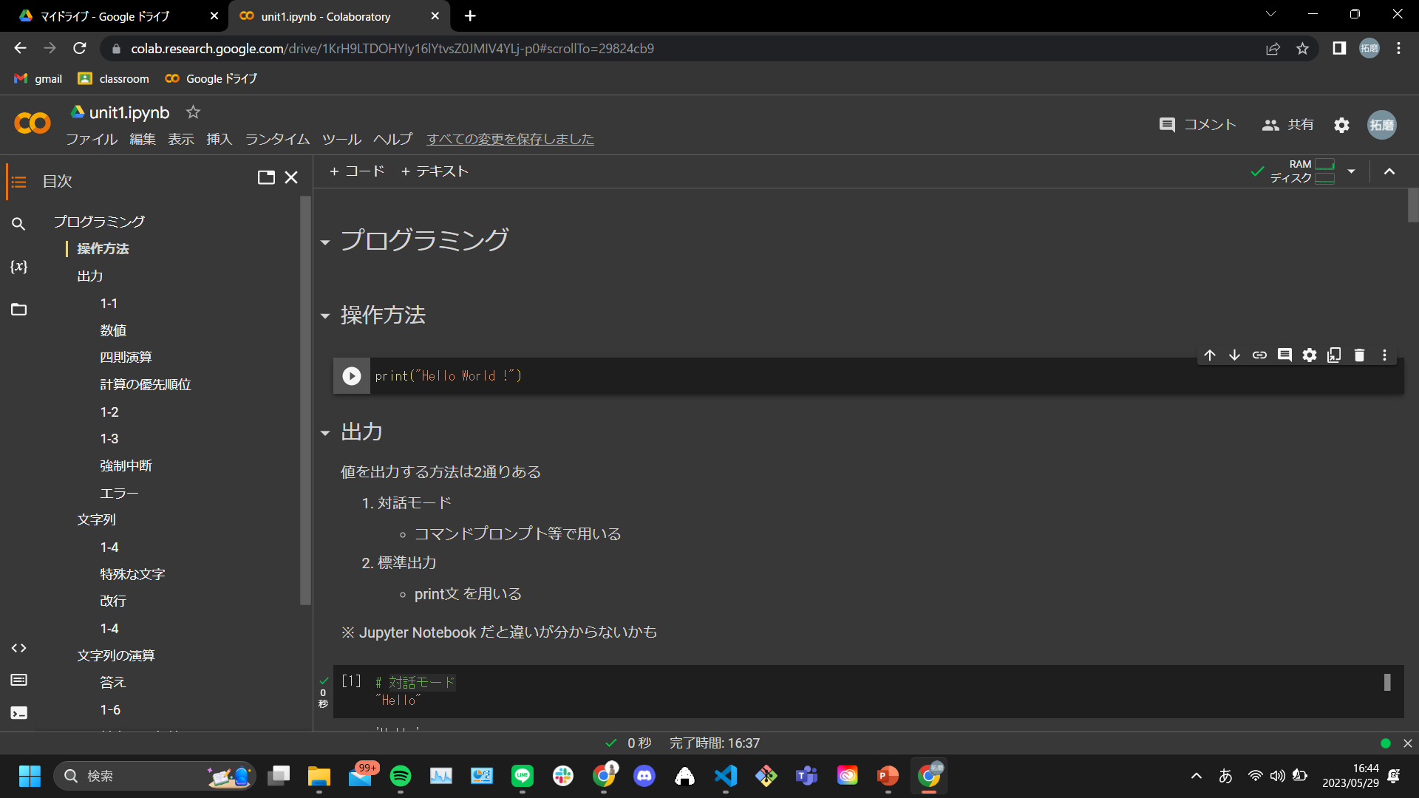
目次を表示するときはココ
目次を使って行きたい所にショートカットしよう

Slide 11
目次
Google Clabratory とは
標準出力について
数値
文字

Slide 12
出力
値を出力する方法は2通り
1. 対話モード
- コマンドプロンプト等で用いる
2. 標準出力
- print() を用いる

Slide 13
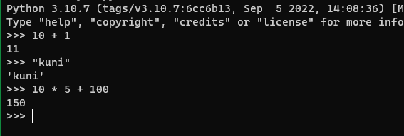
対話モード

Slide 14
標準出力
文字列を画面に出力する関数
文字列や数値をprint()に渡すとその値が出力される。
>>> print("Hello!!")
Hello!!

Slide 15
標準出力
文字列や数値をprint()に渡すとその値が出力される。
# 日本語
>>> print("こんにちは")
こんにちは
# 複数
>>> print(1, 2, 3, 4, 5, 6, 7, 8, 9)
1 2 3 4 5 6 7 8 9

Slide 16
1-1
好きな言葉を書いてみよう

Slide 17
目次
Google Clabratory とは
標準出力について
数値
文字

Slide 18
数値計算
基本的には数学で学んできた方法と同じ
方法 (四則演算)
順序 (計算の優先順位)
法則 (交換法則)

Slide 19

演算子
計算方法 | 数学 | プログラム
足し算 | 3 + 2 | 3 + 2
引き算 | 3 – 2 | 3 – 2
掛け算 | 3 × 2 | 3 * 2
割り算 | 3 ÷ 2 | 3 / 2
累乗 |  | 3 ** 2
余り | 3 ÷ 2 | 3 % 2
割り算2 | 3 ÷ 2 | 3 // 2

Slide 20
計算の優先順位
>>> print("2 + 3 * 5 = ", 2 + 3 * 5)
2 + 3 * 5 = 17
>>> print("(2 + 3) * 5 = ", (2 + 3) * 5)
(2 + 3) * 5 = 25

Slide 21
練習問題
1-2
1-3

Slide 22
注意
>>> 0.1 + 0.7
0.7999999999999999
>>> 10 / 3
3.3333333333333335
>>> 1 / 7 + 4 / 7 + 2 / 7
0.9999999999999999

Slide 23
注意
>>> 0.1 + 0.7
0.7999999999999999
>>> 10 / 3
3.3333333333333335
>>> 1 / 7 + 4 / 7 + 2 / 7
0.9999999999999999
小数第17位で四捨五入している
すごく小さな値で誤差が生じている
-> PC の仕組みに原因がある
参考
`二進数`
-> 高校生で習います

Slide 24
エラー (他にも色々)
# 0 で割ってみる
>>> 1 / 0
ZeroDivisionError: division by zero
# リーディングゼロ
>>> 05
SyntaxError: leading zeros in decimal integer literals are not permitted;

Slide 25
目次
Google Clabratory とは
標準出力について
数値
文字

Slide 26
文字
「" "」 or 「' '」で囲むと文字列として扱われます
>>> print("string")
'string'
>>> print("文字列")
'文字列'
>>> print("2023/05/30")
'2023/05/30'

Slide 27
エスケープシーケンス
画面上に文字を出力する際に、文字そのものを出力するのではなく、文字色の変更やカーソルの移動、文字の消去など、文字出力の制御を行う特殊な文字列のこと
by IT用語辞典バイナリ
例
改行 : \n
tab : \t

Slide 28
文字の演算
# 文字 + 文字
>>> "坂本" + "龍馬"

Slide 29
文字の演算
# 文字 + 文字
>>> "坂本" + "龍馬"
"坂本龍馬"
# 文字 * 数字
>>> "ねる" * 3

Slide 30
文字の演算
# 文字 + 文字
>>> "坂本" + "龍馬"
"坂本龍馬"
# 文字 * 数字
>>> "ねる" * 3
"ねるねるねる"

Slide 31
文字の演算
# 文字 - 文字
>>> "文字" - "文字"
# 文字 ÷ 文字
>>> "文字" / "文字"
# 文字 ÷ 文字
>>> "文字" / "文字"

Slide 32
文字の演算
# 文字 - 文字
>>> "文字" - "文字"
# 文字 * 文字
>>> “文字” * "文字"
# 文字 ÷ 文字
>>> "文字" / "文字"
TypeError: unsupported operand type(s) for /: 'str' and 'str'

Slide 33
文字と数字の演算
>>> "123" + 456
TypeError: can only concatenate str (not "int") to str
>>> "123" - 456
>>> "123" / 456
TypeError: unsupported operand type(s) for /: 'str' and 'int'

Slide 34
文字の連結
連結
"+" を用いることで複数の文字列を繋げることが可能
文字列 と 数字 を繋ぐことはできない
複数連結
"*" を用いることで、同じ文字列を複数連結させる

Slide 35
余談
print について
format, f文字列 について

Slide 36
色々な出力方法
print文にはいくつかの設定項目がある
区切り文字
末尾の文字
出力先

Slide 37
色々な出力方法
区切り文字
出力した後(末尾)に出力するものを指定
デフォルト: "\n" 改行
末尾の文字
複数のデータを出力する場合の区切り文字を指定
デフォルト: " " (半角空白)

Slide 38
複数出力したい場合
format関数
f文字列 (フォーマット文字列)
数字と文字を組み合わせて文章を作りたい場合などに用いる
文章の中に数字や計算式を埋め込む方法

Slide 39
複数出力したい場合
# format() の () の中のものが {} に入る
>>> print("私の趣味は {} です".format("プログラミング"))
私の趣味はプログラミングです
# 複数ある場合は、前から順に
>>> print("{} is {} years old.".format("Alice", 14))
Alice is 14 years old.
# 位置を指定することもできる
>>> print("{0}, {2}, {1} and {3}".format("Python", "JavaScript", "Swift", "Kotlin"))
Python Swift JavaScript Kotlin

Slide 40
数字のフォーマットの変更
# 数字を扱う場合の特殊な表示方法
>>> print('小数第2位まで : {:.2}'.format(3.1415))
小数第2位まで : 3.14
>>> print('小数第6位まで : {:.6f}'.format(3.1415))
小数第6位まで : 3.141500
>>> print('百分率で : {:.0%}'.format(3.1415))
百分率で : 314%

